Slide 1

2021学年上海市实验学校
第16届青年教师展能课方案
2021年10月15日
校长室 科研室

Slide 2
01
指导思想
02
展示主题
03
阶段与环节
04
参赛组别及人数
CONTENTS
05
评选办法及奖项设置
06
参 加 对 象
07
创新素养培育的指标结构

Slide 3

指导思想
01

Slide 4
教育部《关于进一步减轻义务教育阶段学生作业负担和校外培训负担的意见》
教育部《关于做好普通高中新课程新教材实施工作的指导意见》
“创新潜能识别与培育市级项目”

Slide 5
展示主题
02

Slide 6
探寻有效教学策略
培育学生创新素养

Slide 7
阶段与环节
03

Slide 8
阶 段 | 时间段 | 环 节
准备阶段 | 9月20日-9月30日 | 学校策划青年教师展能课方案科研室组织青年教师研讨方案
 | 9月24日 | 小学部专家讲座
 | 10月15日 | 校长方案解读（小学部、田林国际部在线参加）中学部、田林国际部组织观看专家讲座视频
实施阶段 | 10月16日—10月31日 | 参赛教师设计一个体现学生创新素养培育的单元教案（开课课时教案需有配套的课堂评价表）
 |  | 新评课论坛建档，上传单元教案
 | 10月22日 | 教学案例撰写专家辅导讲座 （中学部录像，小学部、田林国际部同步连线听讲座）
 | 11月15日—11月25日 | 参赛教师展示一节公开课
反馈阶段 | 11月26日—12月15日 | 参赛教师完成一篇教学案例
 | 12月16日—12月20日 | 优秀案例评选
 | 12月下旬 | 科研室编制优秀案例集
 | 2022年1月 | 颁奖典礼
课堂展示优秀教师参加12月1号领导力项目的市级活动

Slide 9
参赛组别及人数
04

Slide 10
小学文科组（含语文、外语等，9人）
小学理科组（含数学、自然、信息科技等，9人）
中小学文综组（含政治、地理、心理、艺术，10人）
中小学体育组（10人）
中学语文组（7人）
中学英语组（9人）
中学数学组（8人）
中学理综组（含化学、科学、生物、物理、信息科技12人）

Slide 11
评选办法及奖项设置
05

Slide 12
（1） 评选办法
① 由本校资深教师与校外专家共同组织，进行分组评选。
② 分八大组分别设奖。获奖比例占参加人数的30%，具体分配见奖项设置。本次教案设计与公开课上课成绩占总评成绩的70%,教学案例成绩占总评成绩的30%。经各组专家综合上述三项评审后，决定综合奖项。
③ 本次比赛设教学案例单项奖15名（20%），优秀案例编辑成册，并优先推荐参赛及发表。
④ 未参加本次展能课的老师需积极听课评课，各教研组教师的听课评课人次将作为颁奖典礼满天星奖的重要参考，教师网上评课次数将作为玫瑰奖评选的重要参考。
⑤ 五课展示获奖将作为开课教师职称评定校内打分的重要依据。

Slide 13
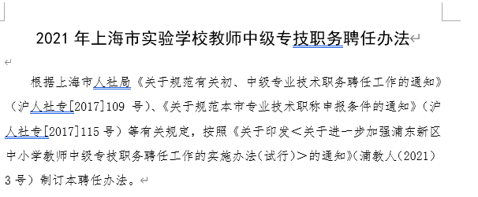
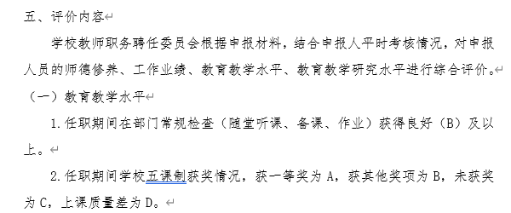
文件来源：http://www.sesedu.cn/web/syxy/5190019-5190000001789.htm

Slide 14
（2）奖项设置
以部门为单位，本次参赛人数为中学部42人，其中初中部 13 人，高中部 25 人，科研室4人，校务部1人，中学国际部 7 人，小学部15人，田林国际部9人。具体奖项设置如下：
  ①小学文科组（9人）设一等奖1名；二等奖1名；三等奖1名）
  ②小学理科组（9人）设一等奖1名；二等奖1名；三等奖1名）
  ③中小学文综组（10人）（设一等奖1名；二等奖1名；三等奖1名）
  ④中小学体育组（10人）（设一等奖1名；二等奖1名；三等奖1名）
  ⑤中学语文组（7人）（设一等奖1名；二等奖或三等奖1名）
  ⑥中学英语组（9人）（设一等奖1名；二等奖1名；三等奖1名）
  ⑦中学数学组（8人）（设一等奖1名；二等奖或三等奖1名）
  ⑧中学理综组（12人）（设一等奖1——2名；二等奖1——2名；三等奖2名，得奖总数不超过4名）

Slide 15
参加对象
06

Slide 16
1、本校35周岁以下教师 （1986年9月1日之后出生，含9月1日） 。
2、本年度正在参加区级以上教育教学比赛的老师可以申请不参加本届活动，区获奖与学校奖项同时颁发。

Slide 17
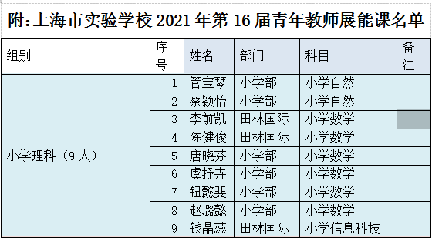

Slide 18
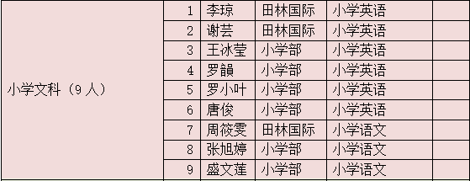

Slide 19
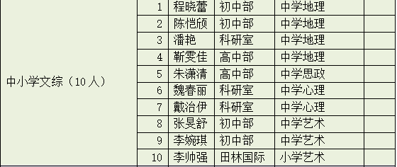

Slide 20
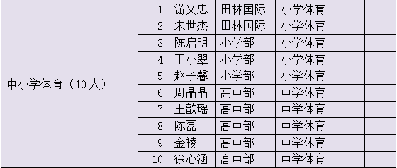

Slide 21
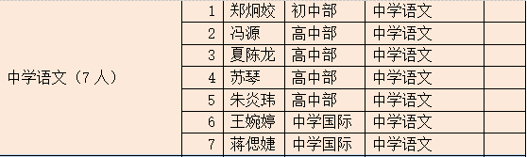

Slide 22
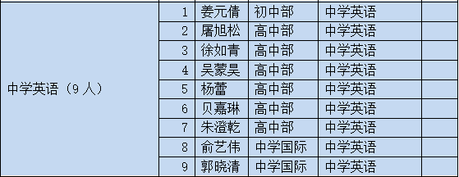

Slide 23
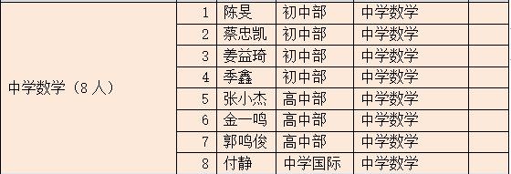

Slide 24
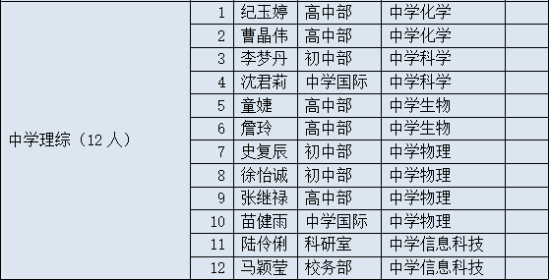

Slide 25
07
创新素养培育的指标结构

Slide 26
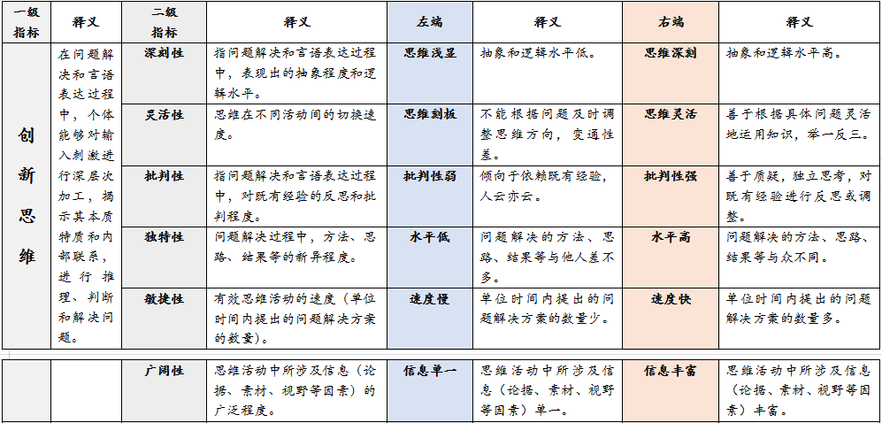

Slide 27
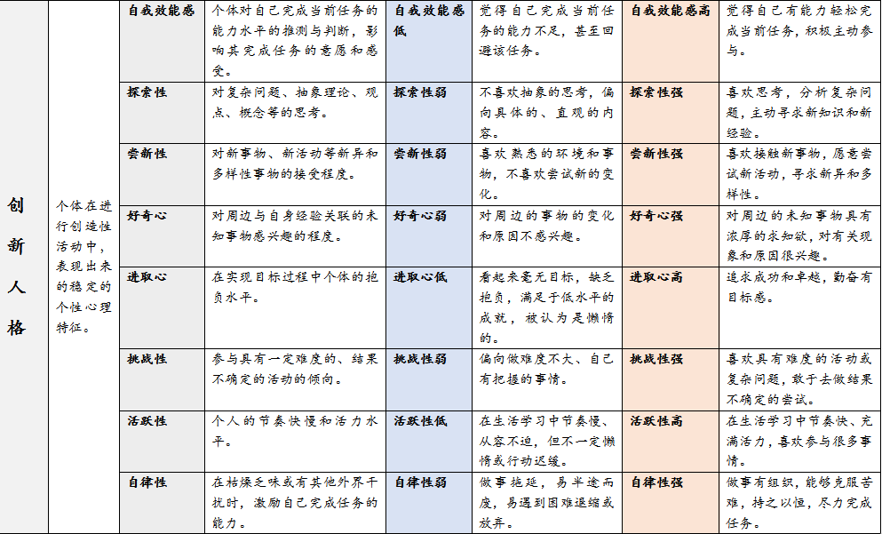

Slide 28
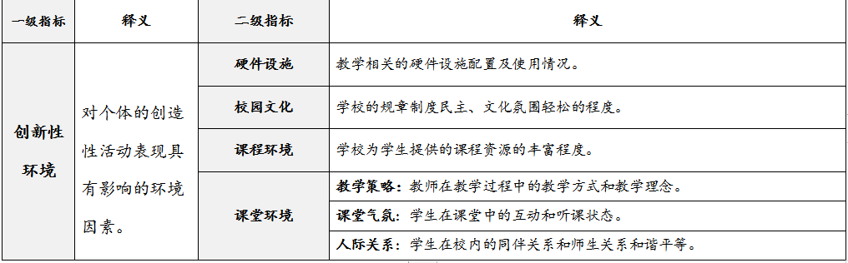

Slide 29
2021
谢谢您的观看

